Slide 1


控盘业绩，迎接主升
1月13日 20:15
苏柏安
执业编号:A1120619080002
基金从业编号：A20250613005386
经传投资顾问，金融专业出身，坚持以资金推动论为研究核心，擅长主题风口擒龙头，独创软件经典战法：三色/三紫战法、价值龙头战法等，提倡用简单的方法稳健获利，同获2022、2024年度经传金牌投顾。

Slide 2
01/
02/
03/
行情要点
控盘+业绩
操作注意事项

Slide 3
01
行情要点

Slide 4
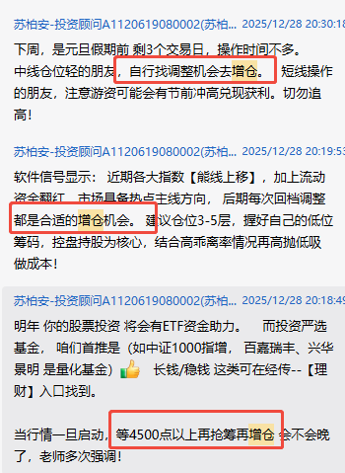
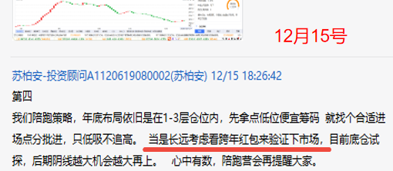
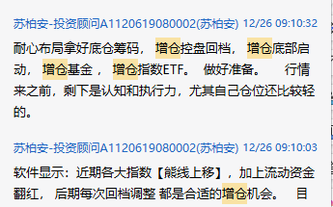
行情在犹豫中上行
12月15日提醒
12月28日提醒
指数ETF赚钱了
经传基金赚钱了
股票增仓赚钱了
12月26日提醒

Slide 5
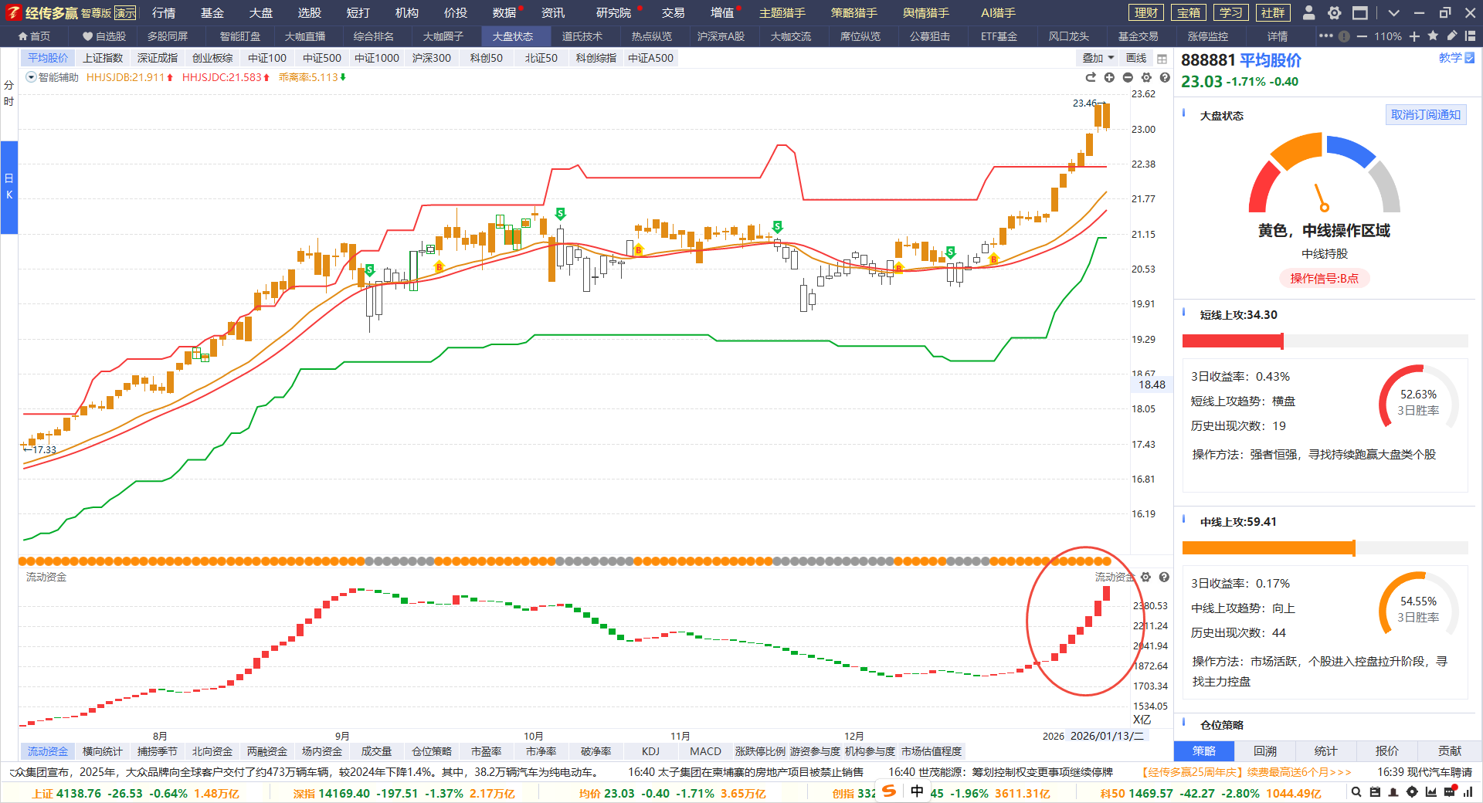
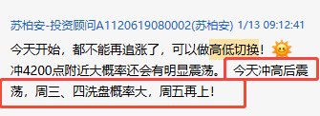
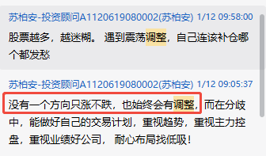
有量有行情，做好高低切
流动资金翻红阶段，行情没结束
高位股边打边撤，航天类资金流出，其他AI应用或科技类的承接依然足够强
2026年，牢记做好【三个原则】
1、紧跟政策大方向的行业 是主线机会
2、在主线方向中 只做主力控盘反复参与股票
3、同时较好的滚动业绩，受机构资金偏好，容易走大波段

Slide 6
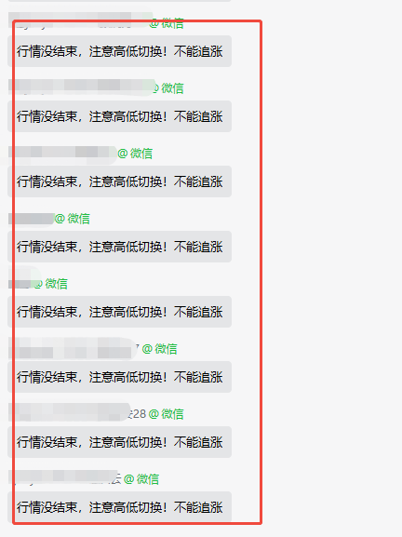
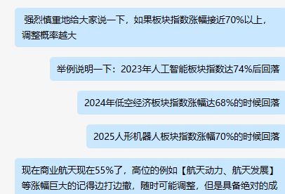
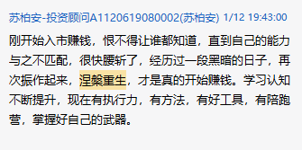
买在无人问津时，卖在人声鼎沸处
股神朋友们，请收起自己的锋芒，认真对待市场， 越疯狂越要冷静！ 越低迷越能看出某些性价比的黄金机会。

Slide 7
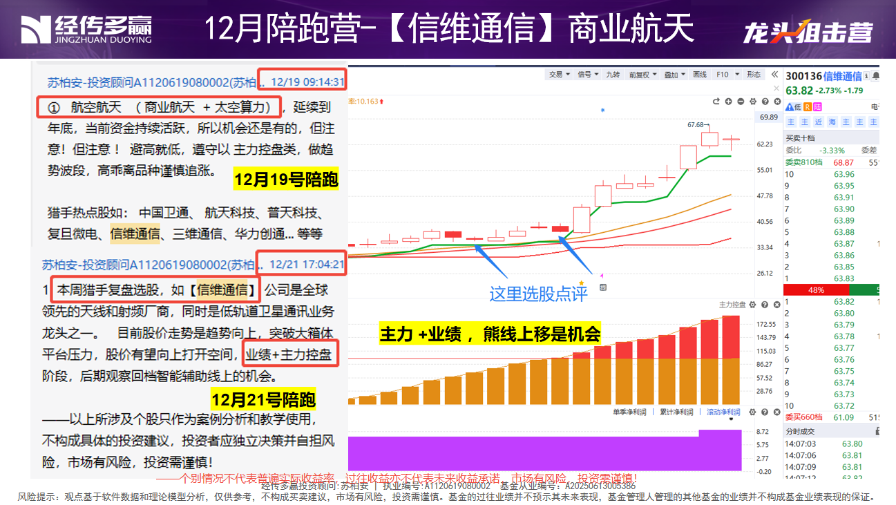

Slide 8
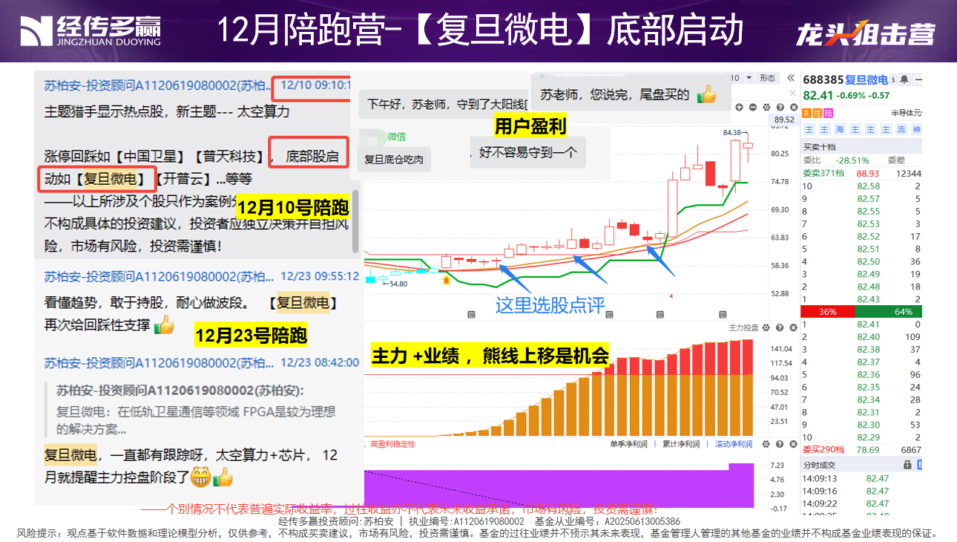

Slide 9
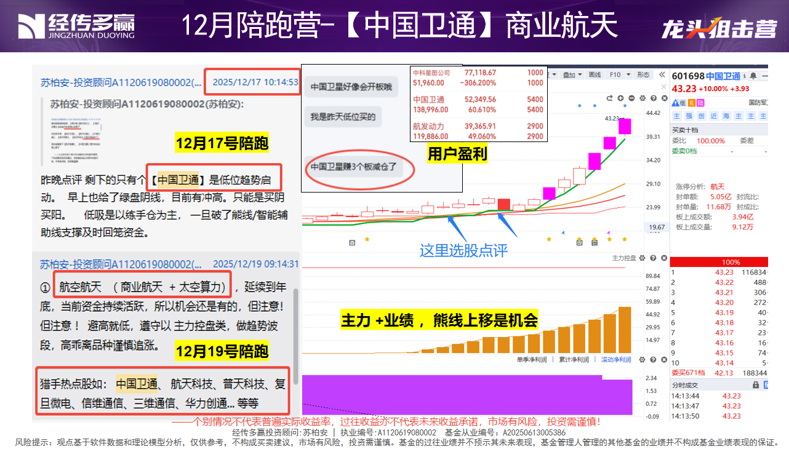

Slide 10
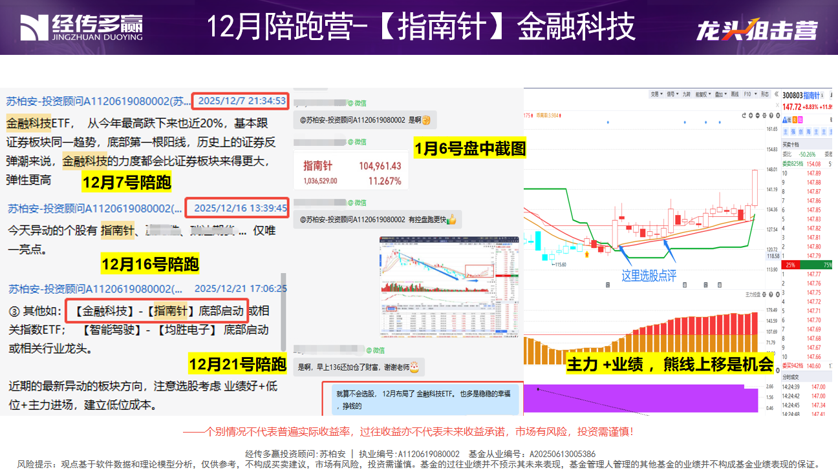

Slide 11
02
控盘业绩

Slide 12
抓住确定性机会
一、确定性的主线行业 （猎手风口+四大产业）
二、确定性的滚动业绩好公司 （兑现基本面）
三、确定性的主力控盘资金进场 （跟趋势跟主力）

Slide 13
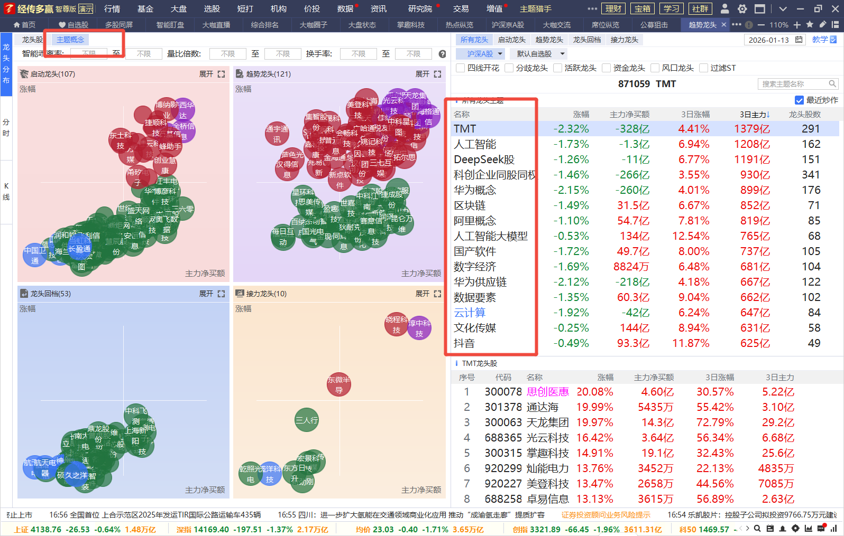
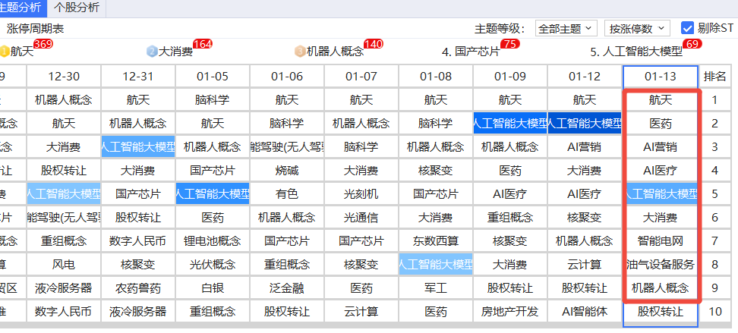
确定一：猎手主线风口
航天炒作短期加速赶顶，近期人工智能大模型、AI应用（营销、医疗）、电网、机器人等主题近期上榜

Slide 14
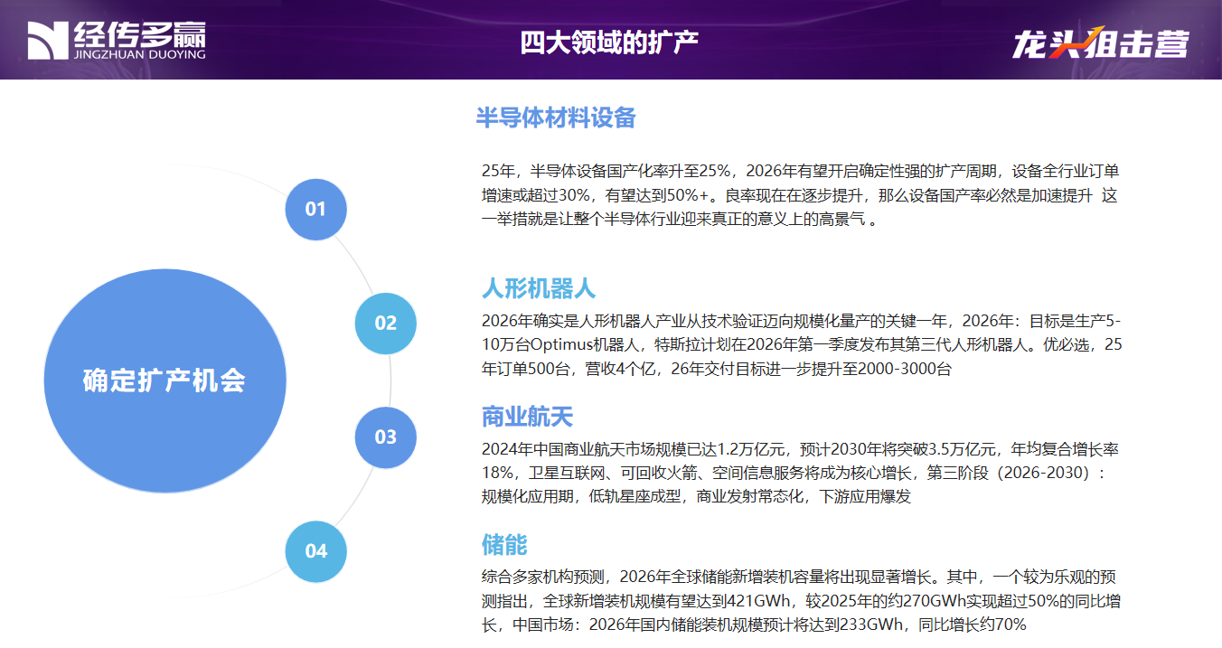
十五五首年，2026政策导向
四大产业
① 根据对调研数据进行分析，高层调研的重点产业主要有5大领域行业，它们分别是制造业高端智能化、被卡脖子的技术行业、通信新基建、人工智能以及能源改革。
② 从重要会议看政策取向。这部分行业包括新质生产力、量子计算、人工智能、制造业反内卷、国防军工、深海科技、文化、教育等领域。
这两大块加起来，基本可以构成“十五五”规划可能涉及的行业主线
【科技】为主导，其次是【能源】

Slide 15
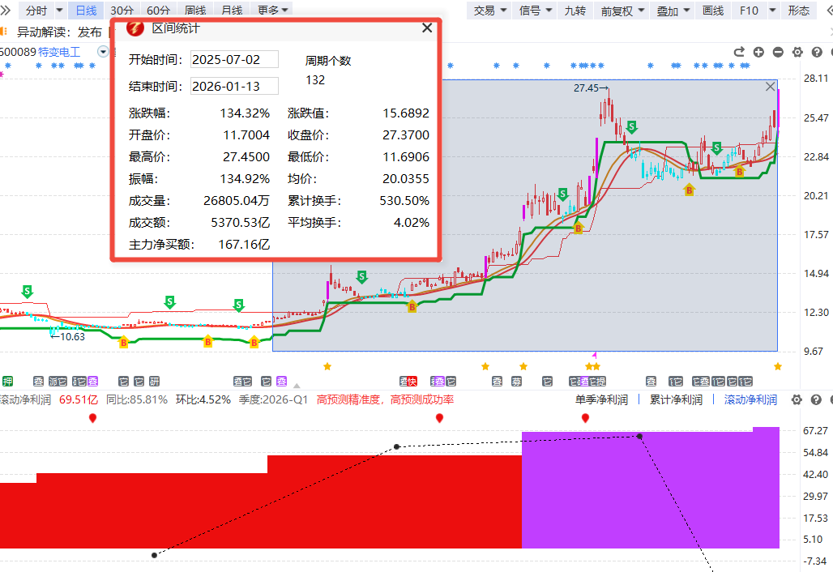
确定二：滚动业绩机构偏好
单季净利：一个季度的净利润
累计净利：财报数据，Q1\Q2\Q3\Q4
滚动净利：循环4个单季度利润
滚动业绩阶梯式向上较
所有故事结束之后，最好还是基本面兑现出好公司的大趋势大波段

Slide 16
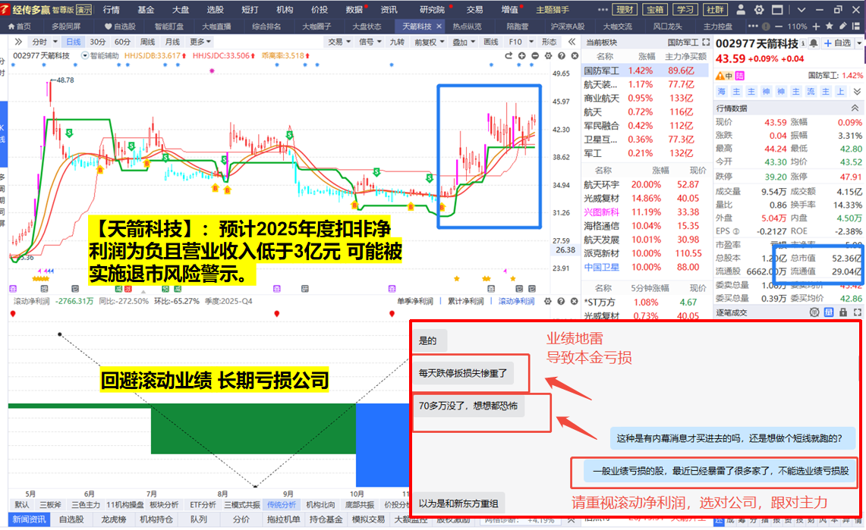
不要侥幸，注意业绩地雷

Slide 17
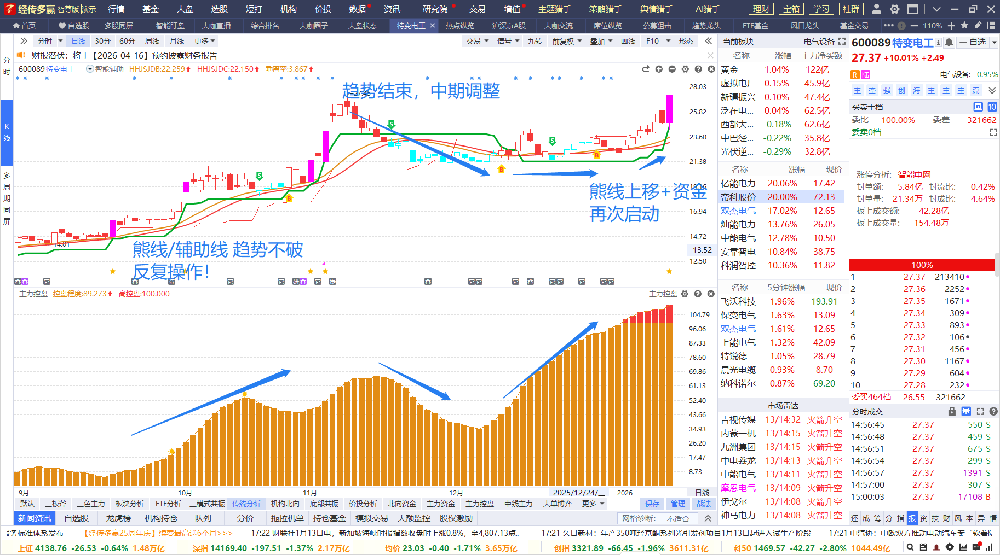
确定三：主力控盘反复操作

Slide 18
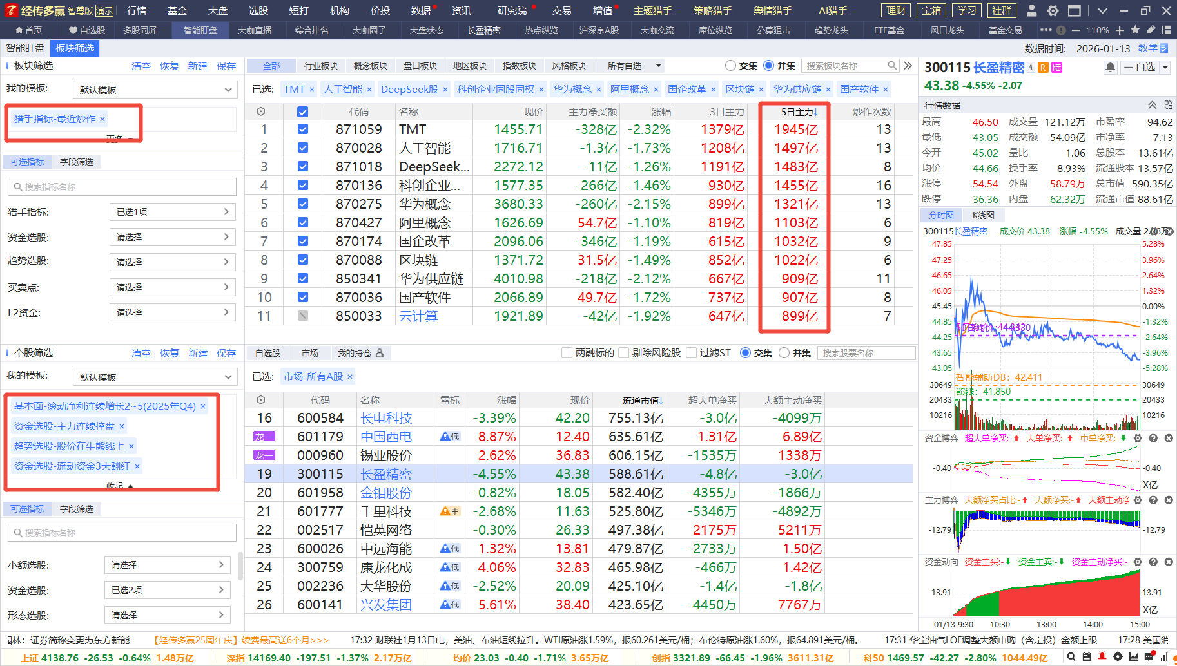
智能盯盘，高效选股
②资金排序
①选主题板块
③选股条件
④自行筛选找控盘回档机会

Slide 19
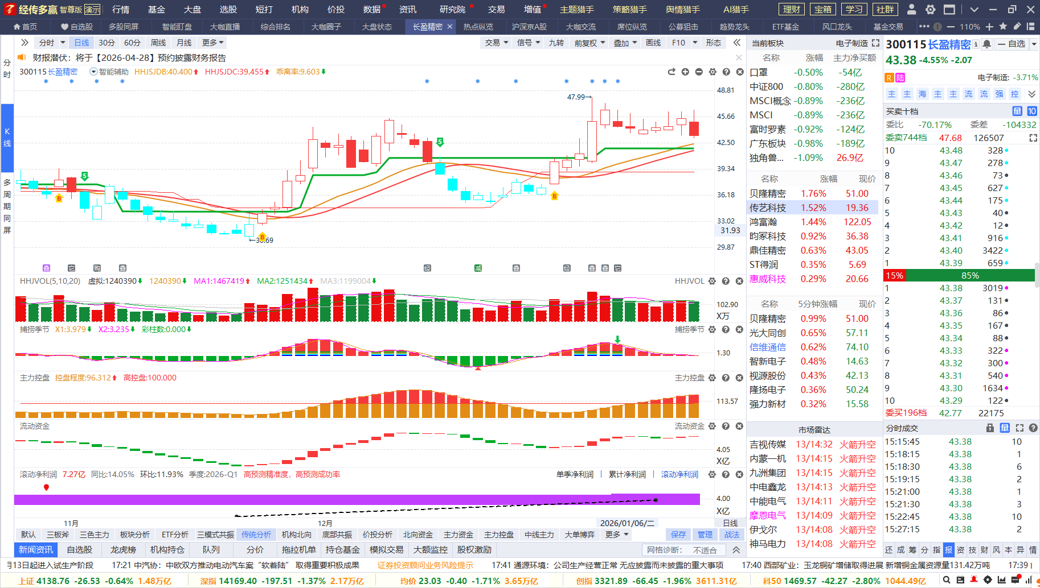
控盘回档，股价突破回踩，日线金叉初期，资金流入
跟踪控盘增加熊线上移的回档机会

Slide 20
行情在犹豫中上行，好好体会这句话 ！
不用怀疑，耐心做波段！
拿得住才是自己的牛股，涨上天买不到它
都跟我没关系，平常心！
熊线上移，不要轻易卖光股票，结合乖离率做成本

Slide 21
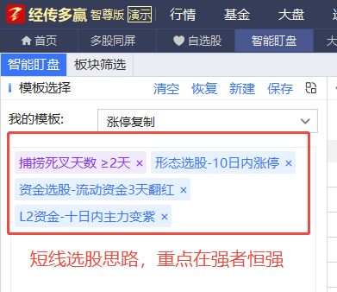
选股思路-短线首板涨停回档

Slide 22
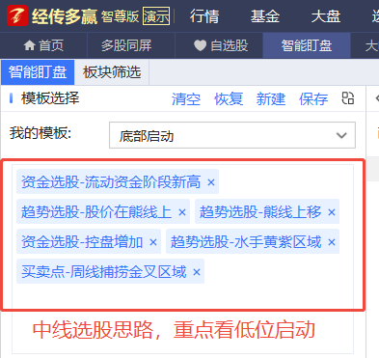
选股思路-中线底部启动

Slide 23


Slide 24


Slide 25
03
操作注意事项

Slide 26
炒股心法
1.锁定政策大方向，尽量专注某几个热点主题做好研究（一定要坚持看主题分析）。
2.一旦出现主题行情机会，一定要重视选股机会（政策、趋势、资金、人气、涨停等）
3.平时买股不要超过3只，行情再好买股也不超过5只。人的精力是有限，股票越多，操作越不稳定，通常越容易亏钱。
4.散户之所以能赚钱，就是一波行情/一只个股把波段做好了，敢于上仓位，敢于止盈止损。
(重点在于选股操作的盈利模式)，时时刻刻要记住保护本金最重要，其次是保护利润。
5.选择大于努力，个股选对行业、业绩、热点、资金（只赚能力圈范围内的钱） 。

Slide 27
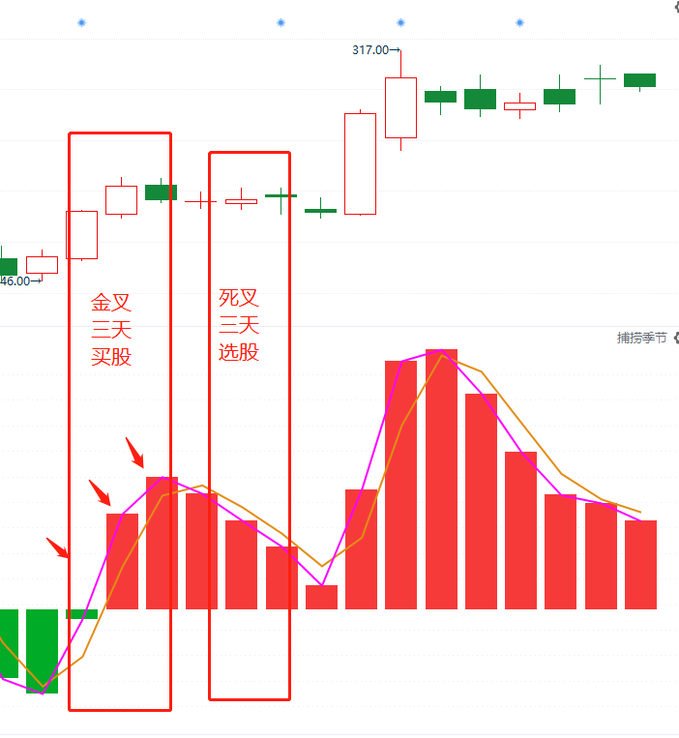
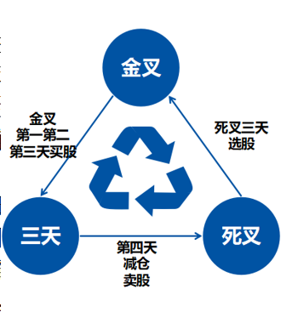
交易小结
买卖点---捕捞季节（3天原则）
买股是建立在趋势+资金都符合的阶段，做大概率的事情才能有好的预期
买股
1、买在捕捞季节死叉末端的回档，资金保持（一般死叉数柱子3-4根是调整充分）
特别注意：金叉出现之前的埋伏买股，都只能买一次，而且是底仓。金叉形成确认再加仓，利用浮仓操作。
2、稳健买点：智能辅助线/蓝线平台附近、金叉刚形成（柱子第1-2根合适，如金叉超过3-4根柱子之后，注意随时调整，乖离率高，谨慎追买，控制仓位）
告诉自己：回档买永远是更稳健，更省心；追高买需要控制仓位，执行力较高。
（好股票一定会有买点，追求波段，买不到一飞冲天。大阳线是符合预期，涨停是锦上添花）
一旦不及预期，预期之外的破位，观察资金和趋势是否都走坏，决定是否坚决离场，卖出保护本金

Slide 28
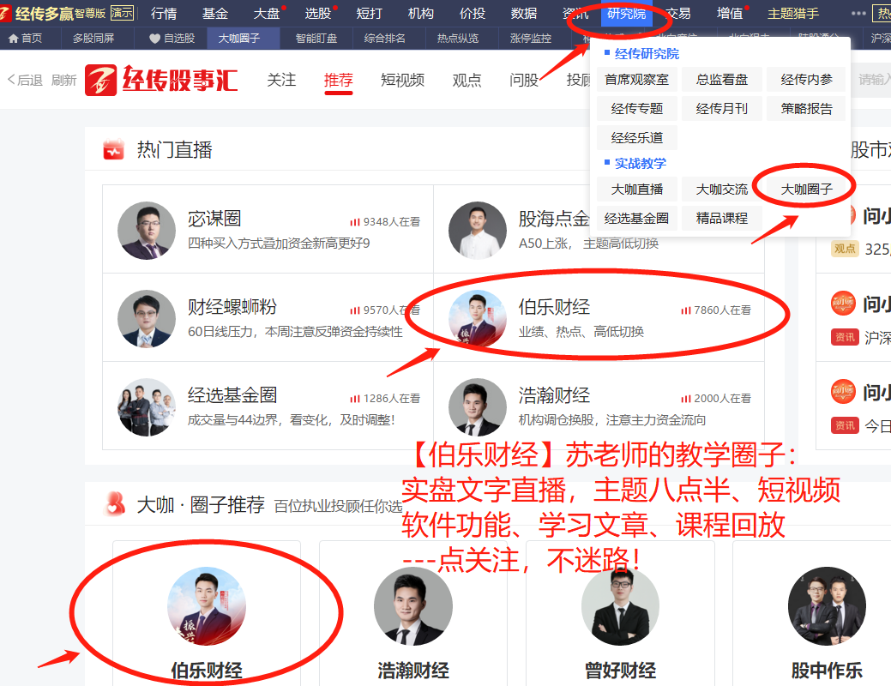
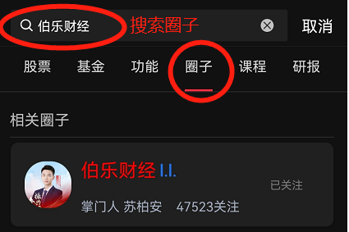
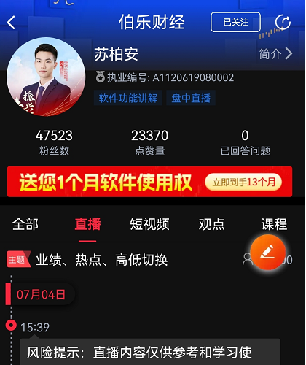

点关注，不迷路

